Slide 1
건강검진정보 데이터를 이용한 성별 및 연령대 분류
홍영훈

Slide 2
Overview
과제소개 및 전체적인 흐름
EDA
Modeling
REVIEW

Slide 3
과제소개 및 흐름 요약
과제 소개 :
건강검진정보인 체중, 시력, 청각, 혈압 등등을 활용하여 성별과 연령대를 예측하는 과제.
목표는 성별과 연령대를 예측을 하는 것인데, 성별은 2가지가 있고 연령대는 40대에서 80대 이상까지 5가지가 있으므로 같이 판단한다면 총 10가지가 나옴.
분류의 경우의 수가 많고 허리둘레와 같은 특징은 성별에 따른 차이는 심하지만 연령대에 따른 차이는 심하지 않음. 이와 반대인 특징도 존재함.
따라서 각 변수들을 하나씩 살펴보면서 성별에 중요한 feature인지, 연령대에 중요한 feature인지 구분하고 성별 예측 모델, 연령대 예측 모델을 따로 생성.
중요한 feature라고 생각되면 sex_ft =[], age_ft= []에 저장 후 각각 성별 예측 모델, 연령대 예측 모델에 사용.

Slide 4
과제소개 및 흐름 요약
* 어떤게 중요한 feature일까?
독립변수가 집단 간의 거리를 넓혔는가?
-> 예측에 중요한 feature라면 feature가 집단 간의 거리를 잘 넓혔을 것.
성별에 중요한 feature (t-test를 적용하려 했으나 n이 너무 큼)
-> ex) 남자의 키 평균과 여자의 키 평균 간의 거리는 넓을 수록 좋지만 어느 정도로 떨어져 있는지 기준이 불명확함. 이를 표준편차를 이용해서 확인함.
성별에서의 중요도 = (남자 키 평균 – 여자 키 평균) / (남자 카 표준편차/2 + 여자 키 표준편차/2)
1. 중요도가 0.3이 넘어가면 유효하다고 판단. (두 정규분포의 교점을 threshold로 잡으면 정확도 대략 56%)
2. 중요도가 0.5이 넘어가면 유효하다고 판단. (두 정규분포의 교점을 threshold로 잡으면 정확도 대략 60%)
*이때 outlier에 의해 각 집단의 분포가 영향을 받을 수 있으므로 중요한 feature인지 판단할 땐 outlier를 제거하고 판단.

Slide 5
과제소개 및 흐름 요약
연령대에 중요한 feature
연령대에서의 중요도 =
1. Permutation importance를 이용한 중요도 사용
2. 연령대 별 평군 중 가장 차이나는 것이 표준편차의 0.5배 이상 + 경향성이 뚜렷한가? (주관적)
성별은 1가지, 연령대는 2가지 기준으로 feature을 선택하여
총 2가지 종류의 input을 가지고 모델링을 하여 비교했음.
연령대는 1가지 dataset으로 RandomForest, XGBoost, CatBoost를 사용하여 3가지 결과가 나왔으며,
성별은 2가지 dataset으로 XGBoost, CatBoost를 시도하여 4가지 결과가 나왔음.
* (연령대끼리의 분산) / (연령대 내부에서의 분산) 정보 또는 ANOVA를 활용하려 했으나 표본이 너무 커서 p-value가 낮을 것이므로 사용하기 어려움.

Slide 6
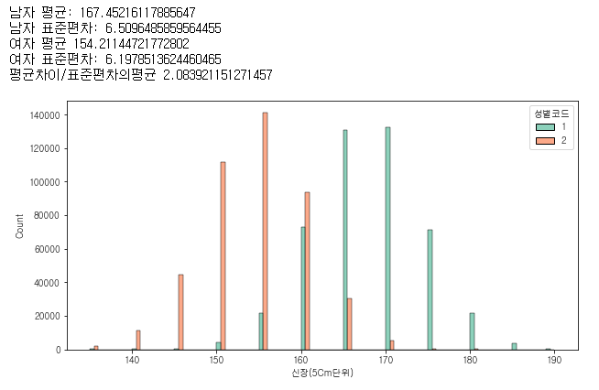
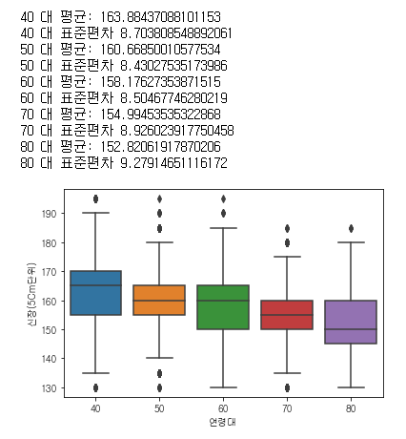
2. EDA – 예시 3개
신장 -> 성별, 연령대에게 중요한 변수
예전엔 성장기 환경이 좋지 않음. 따라서 연령대가 늘어날수록 신장 감소

Slide 7
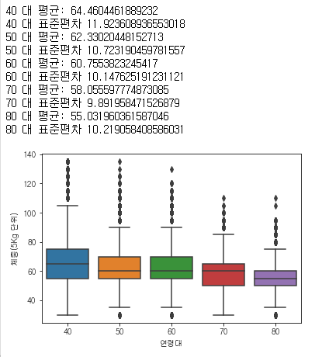
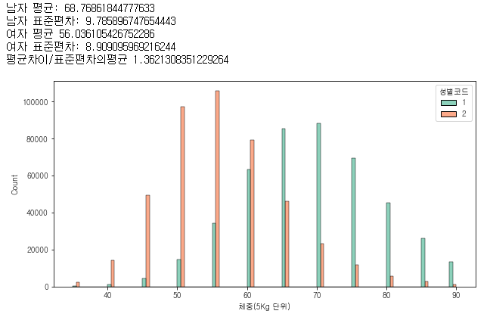
2. EDA – 예시 3개
2. 체중 -> 성별, 연령대에게 중요한 변수
나이가 높아질수록 체중이 줄어드는 경향성 보임, 키와 비례

Slide 8
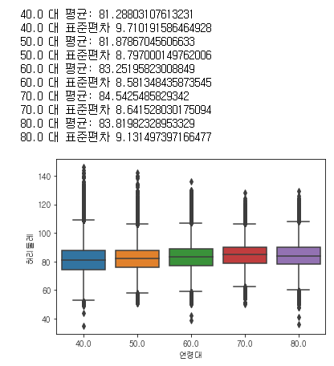
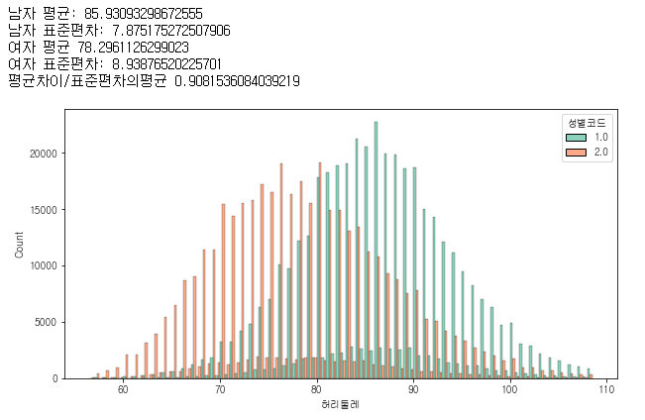
2. EDA – 예시 3개
3. 허리둘레 -> 성별에서 중요한 변수
체중과 비례할 줄 알았는데 골반 쪽 둘레가 아닌 뱃살을 포함하는 둘레라 나이들수록 증가함.
그러나 연령대에서의 변동은 크지 않아서 중요하지 않다고 판단. (84-81/8 <0.5)

Slide 9

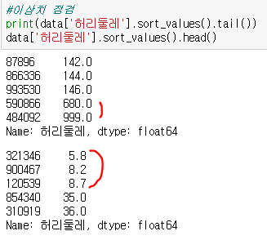
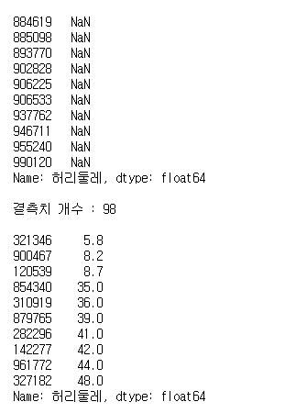


2. EDA – 결측치 및 이상치 제거 예시
결측치 제거 과정
1. 데이터의 결측치 개수 확인
2. 결측치 제거 (만약 결측치가 표본의 50%가 넘어가면 사용하지 않음.)
이상치 제거 과정
1. 데이터의 양 끝 값을 확인하여 이상치 확인
2. 이상치 제거 (인터넷에 검색하여 실제로 가능한 값이라고 판단되면 제거하지 않음.)

Slide 10
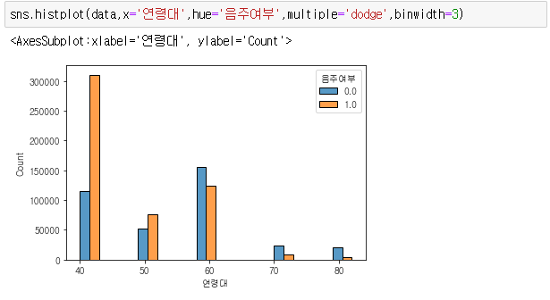
2. EDA – 이산형 변수 처리
이 데이터에서 예측에 사용할 변수들 중 연속형 feature 말고 이산형 변수들은
요단백, 흡연상태, 음주여부 등이 있다.
요단백의 경우 소변에 단백질이 섞여 나오는 것 1(-), 2(±), 3(+1), 4(+2), 5(+3), 6(+4)로 표기됨.
숫자 1과 4의 차이는 단백질이 섞여 나오는 정도의 차이를 표현하며 숫자 1과 2보다 1과 4의 정도의 차이가 더 심하다. 따라서 각 숫자의 차이가 정도의 차이를 반영하므로
불필요하게 one-hot encoding을 진행하지 않았음.
나머지 변수도 마찬가지로 정도의 차이를 표현하므로 one-hot encoding을 진행하지 않고 그대로 진행.
연령대 별의 차이를 볼 때 이산형 변수에서는 boxplot을 활용했지만 여기서는 histplot 활용.
다음과 같은 그래프에서 음주여부가 연령대 예측에 중요한 변수라고
생각해볼 수 있음.

Slide 11
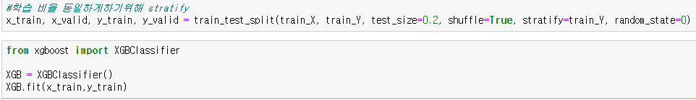
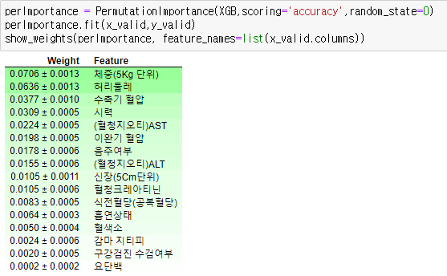
3. Modeling – 데이터셋 만들기
성별 데이터셋 -> 성별 예측 모델
gender_train_data = data[sex_ft]
- 영향도가 0.5 이상인 feature를 가지는 데이터셋
연령대 데이터셋 -> 연령대 예측 모델
1. data[age_importance_ft]
- XGB permutation importance 상위 k개를 feature로
가지는 데이터셋
2. data[age_ft]
- 영향도가 높다고 생각한 feature를 가지는 데이터셋

Slide 12
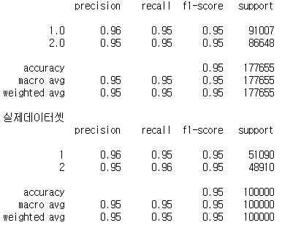
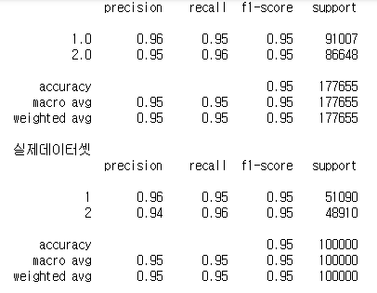
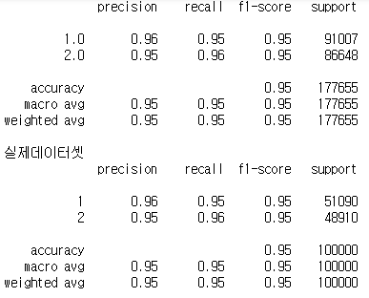
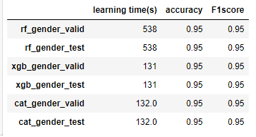
3. Modeling – 모델 평가 ( 성별예측 정확도 95% )
Train_data -> 80% 학습, 20% 검증 20%
Randomforest
Classfication_report (valid,test)
XGB
Classfication_report (valid,test)
Catboost
Classfication_report (valid,test)
세 모델 모두 비슷하고 좋은 성능을 낸다. 따라서 학습 시간이 높은 RandomForest 모델을 제외하고 다른 모델이 더 우수한 것 같다.

Slide 13
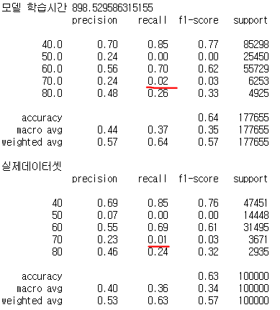
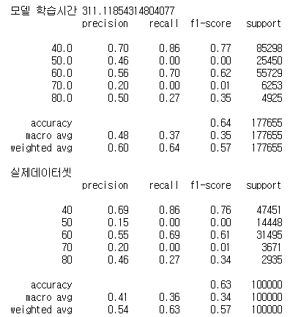
3. Modeling – 모델 평가 ( 연령대(data using permutation importance) 정확도 63%)
Train_data -> 80% 학습, 20% 검증 20%
XGB
Classfication_report (valid,test)
Catboost
Classfication_report (valid,test)
두 모델 모두 모델의 전체적인 정확도는 높지만 중간에 있는 값인 50대와 70대에 대한 재현율이 0에 가까운 것을 확인할 수 있다.
그리고 40대와 60대의 재현율이 민감도보다 높은 것으로 보아 모델이 40대와 60대라고 예측을 많이 하고 50대와 70대의 예측을 거의 하지 않는 것이라고 확인할 수 있다.
위의 경우는 데이터의 불균형 때문에 과도하게 정확도가 높게 평가된 경우라고 생각된다. 만약 데이터가 균형이 맞았다면 정확도는 63% 보다 현저히 낮았을 것이다. 이를 macro avg f1 score가 0.35인 것으로 한번 더 확인할 수 있다.

Slide 14
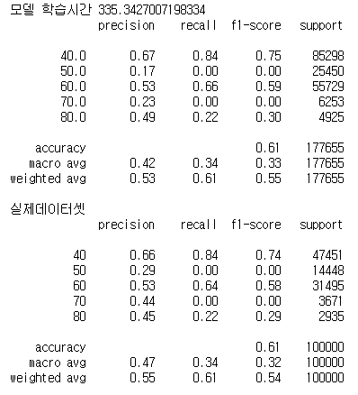
3. Modeling – 모델 평가 ( 연령대(data 2 using std) 정확도 61% )
Train_data -> 80% 학습, 20% 검증 20%
Catboost
Classfication_report (valid,test)
앞의 경우와 마찬가지로 모델은 40대와 60대로 많이 예측을 하고 있다.

Slide 15
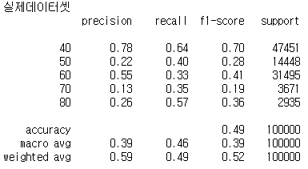
3. Modeling – 모델 평가 ( 연령대(data _valanced) 정확도 49% )
Train_data -> 100% 학습 , 검증은 cv score
Catboost
Classfication_report (valid,test)
Catboost
Classfication_report (valid,test)
모델 학습시간 50초
앞서 50대와 70대의 예측이 많이 떨어지는 문제를 보아 데이터 불균형 문제가 있을 것이라 판단되어 표본이 24000명으로 가장 적은 80대에 맞추어 40대~80대까지 24000명씩 120000명을 뽑고 예측을 진행해보았다.
그 결과 정확도는 떨어졌지만 50대와 70대의 재현율이 상승한 것을 확인할 수 있었다. 오히려 50대와 70대의 recall 보다 precision이 큰 것을 확인할 수 있다.
각 집단의 데이터 수를 적당히 조절하면 더 좋은 결과를 얻을 수 있을 것 같다.
Cv_score의 정확도를 보면 0.46 정도로 이 모델이 어느 정도는 overfitting일 가능성이 있다는 것도 확인할 수 있다. 하지만 이는 표본의 수를 늘리면 해결이 가능할 것 같다.
cv_score

